Slide 1


Школа Экономики и Менеджмента
Департамент финансов
Санкт-Петербург 2026
ОТ ФОРМАЛЬНОСТИ К СТРАТЕГИИ: УСЛОВИЯ ПРЕВРАЩЕНИЯ ESG-ПОДХОДОВ В ФАКТОР ПОВЫШЕНИЯ ДЛЯ ГОСУДАРСТВЕННЫХ КОМПАНИЙ (ОПЫТ РОССИИ И ГЕРМАНИИ)
Назарова Варвара Вадимовна
доцент, к.э.н. НИУ Высшая школа экономики Санкт-Петербург, vnazarova@hse.ru
Чуракова Ийя Юрьевна
доцент, к.э.н. НИУ Высшая школа экономики Санкт-Петербург, iychurakova@hse.ru

Slide 2




Школа Экономики и Менеджмента
ОТ ФОРМАЛЬНОСТИ К СТРАТЕГИИ: УСЛОВИЯ ПРЕВРАЩЕНИЯ ESG-ПОДХОДОВ В ФАКТОР ПОВЫШЕНИЯ ДЛЯ ГОСУДАРСТВЕННЫХ КОМПАНИЙ (ОПЫТ РОССИИ И ГЕРМАНИИ)
Введение
2
Актуальность
ESG-принципы интегрируются в корпоративные стратегии. На уровне национальной политики внедряются ESG проекты.
Нет однозначного ответа: влияет ли ESG на фин. показатели компаний. Соотношение рыночных целей и социальных задач гос. компаний.
Причины выбора стран
Схожесть в развитии гос. сектора
Разный уровень зрелости ESG-практик

Slide 3

Школа Экономики и Менеджмента
ОТ ФОРМАЛЬНОСТИ К СТРАТЕГИИ: УСЛОВИЯ ПРЕВРАЩЕНИЯ ESG-ПОДХОДОВ В ФАКТОР ПОВЫШЕНИЯ ДЛЯ ГОСУДАРСТВЕННЫХ КОМПАНИЙ (ОПЫТ РОССИИ И ГЕРМАНИИ)
Введение
3
Цель
Эмпирически оценить, влияет ли уровень ESG-показателей на финансовую результативность компаний с государственным участием в России и Германии.
Гипотеза 1. Более высокие значения совокупных ESG-рейтингов положительно коррелируют с финансовой результативностью компаний
Гипотеза 2. Влияние ESG-показателей на финансовую результативность более выражено в Германии по сравнению с Россией.

Slide 4



Школа Экономики и Менеджмента
ОТ ФОРМАЛЬНОСТИ К СТРАТЕГИИ: УСЛОВИЯ ПРЕВРАЩЕНИЯ ESG-ПОДХОДОВ В ФАКТОР ПОВЫШЕНИЯ ДЛЯ ГОСУДАРСТВЕННЫХ КОМПАНИЙ (ОПЫТ РОССИИ И ГЕРМАНИИ)
Обзор литературы
5
ESG и форма собственности
Потенциальные преимущества госсобственности:
Долгосрочный горизонт принятия решений
Возможность реализовывать социальные и экологические цели
Меньшая зависимость от краткосрочной прибыли
Риски и ограничения госсектора:
Низкая управленческая гибкость
Ограниченные стимулы для топ-менеджмента
Потенциальный конфликт между коммерческой эффективностью и общественными задачами
Ключевые различия:
В странах с развитой ESG-инфраструктурой участие государства может повышать уровень устойчивости
В странах с более слабой институциональной средой, наоборот, снижать ESG-оценки и тормозить трансформации

Slide 5
Школа Экономики и Менеджмента
ОТ ФОРМАЛЬНОСТИ К СТРАТЕГИИ: УСЛОВИЯ ПРЕВРАЩЕНИЯ ESG-ПОДХОДОВ В ФАКТОР ПОВЫШЕНИЯ ДЛЯ ГОСУДАРСТВЕННЫХ КОМПАНИЙ (ОПЫТ РОССИИ И ГЕРМАНИИ)
Обзор литературы
5
Автор | Результат
Chouaibi et al. (2021) | Инвестиции в экологически ориентированные («зелёные») проекты коррелируют с ростом рыночной капитализации немецких предприятий.
Velte (2017) | Компонента (G) в рамках ESG стратегии оказывает наиболее выраженное влияние на показатели рентабельности.
Рогова и Бахарева (2023) | ESG принципы не приводят к росту котировок акций или изменению инвестиционных стратегий
Батаева, Кокурина и Карпов (2022) | Повышение уровня раскрытия ESG-информации коррелирует с ростом рентабельности активов (ROA) и капитала (ROE)
Tufano, Villalonga & Wang (2025) | В государствах с жёстким регулированием и устойчивой политической поддержкой ESG-инициатив компании с государственным участием демонстрируют более высокие ESG-рейтинги
Deng et al. (2024) | Привлечение государственного капитала в частные компании улучшает их ESG-профиль преимущественно в отраслях, где вопросы устойчивости находятся в фокусе внимания регуляторов и инвесторов

Slide 6
Школа Экономики и Менеджмента
ОТ ФОРМАЛЬНОСТИ К СТРАТЕГИИ: УСЛОВИЯ ПРЕВРАЩЕНИЯ ESG-ПОДХОДОВ В ФАКТОР ПОВЫШЕНИЯ ДЛЯ ГОСУДАРСТВЕННЫХ КОМПАНИЙ (ОПЫТ РОССИИ И ГЕРМАНИИ)
Данные и методология
6
Сбор данных и переменные
Группа | Переменные
Зависимые | ROA, ROE, EBITDA Margin, Рыночная капитализация
Независимые | ESG и его компоненты, Доля государства, Страна
Контрольные | Общие активы, Debt-to-Equity ratio, Отрасль, ВВП, Инфляция
Выборка: 45 компаний с госучастием (≥25%), 2020–2024 гг.
Источники: СПАРК, RAEX, Reﬁnitiv, Sustainalytics, корпоративные сайты Сбор данных: Ручной + автоматизированный (Python, Wayback Machine)
Стандартизация (Z-преобразование)

Slide 7
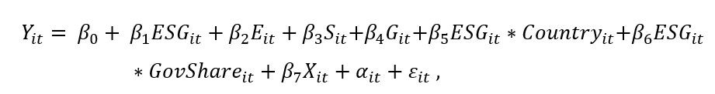
Школа Экономики и Менеджмента
ОТ ФОРМАЛЬНОСТИ К СТРАТЕГИИ: УСЛОВИЯ ПРЕВРАЩЕНИЯ ESG-ПОДХОДОВ В ФАКТОР ПОВЫШЕНИЯ ДЛЯ ГОСУДАРСТВЕННЫХ КОМПАНИЙ (ОПЫТ РОССИИ И ГЕРМАНИИ)
Данные и методология
7
Методология
Эконометрический анализ панельных данных
Применяемые модели
Для проверки гипотез применялся панельный анализ. Использована базовая модель, включающая ESG, компоненты E, S, G, переменные взаимодействия ESG со страной и долей государства.
OLS-модели для общей оценки связи.
Модели с фиксированными эффектами учитывают уникальные характеристики компаний.
Отраслевые фиксы для учёта рыночной специфики.
Повышение достоверности
Проведена проверка на мультиколлинеарность (VIF). Использованы тесты Бреуша-Пагана и Фишера.
Стандартизация коэффициентов обеспечивает сопоставимость результатов.

Slide 8
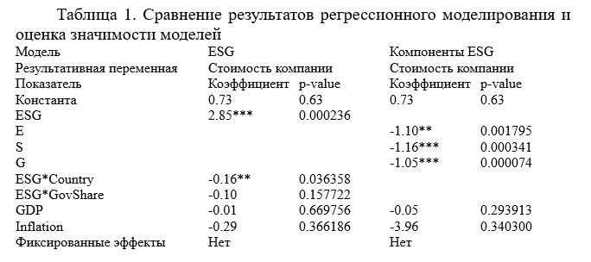
Школа Экономики и Менеджмента
ОТ ФОРМАЛЬНОСТИ К СТРАТЕГИИ: УСЛОВИЯ ПРЕВРАЩЕНИЯ ESG-ПОДХОДОВ В ФАКТОР ПОВЫШЕНИЯ ДЛЯ ГОСУДАРСТВЕННЫХ КОМПАНИЙ (ОПЫТ РОССИИ И ГЕРМАНИИ)
Данные и методология
7
Результаты
В модели оценки стоимости компании наблюдается статистически значимый положительный эффект ESG.
Инвесторы воспринимают высокий ESG как сигнал большей надёжности и устойчивости бизнеса, что согласуется с результатами работ Velte (2017), Chouaibi et al. (2021) и Bataeva et al. (2022), подчёркивающих сигнальную роль ESG-рейтингов на рынке капитала.
Уровень госконтроля не усиливает и не ослабляет влияние ESG на финансовые результаты.

Slide 9
Школа Экономики и Менеджмента
ОТ ФОРМАЛЬНОСТИ К СТРАТЕГИИ: УСЛОВИЯ ПРЕВРАЩЕНИЯ ESG-ПОДХОДОВ В ФАКТОР ПОВЫШЕНИЯ ДЛЯ ГОСУДАРСТВЕННЫХ КОМПАНИЙ (ОПЫТ РОССИИ И ГЕРМАНИИ)
Обзор литературы
5
Выводы
Компоненты ESG могут выполнять функцию краткосрочного ориентира при формировании рыночной оценки компании. Однако подобная роль требует детального изучения внутренней структуры ESG (E, S, G).
Без глубокой внутренней трансформации бизнес-процессов и создания стимулирующей институциональной среды ESG подходы не способны стать драйвером повышения операционной эффективности.
Зрелость регуляторной среды и качество раскрытия информации усиливают связь между ESG и стоимостью компании

Slide 10


